Slide 1

اسم المقرر
الادارة المالية (1)
استاذ المقرر
أ/ عبداللطيف الملحم
جامعة الملك فيصل
عمادة التعلم الإلكتروني والتعليم عن بعد
1

Slide 2
المحاضرة الحادي عشر
تقييم المشروعات الاستثمارية

Slide 3

تقييم المشروعات الاستثمارية

Slide 4
تقييم المشروعات الاستثمارية
يمكن حل الامثلة الخاصة بمعد العائد الداخلي عن طريق اسلوبين 1/التجربة والخطأ
2/ طريقة الاستكمال
هنا لايجاد قيمة معدل العائد الداخلي لابد من حساب صافي قيمة حالية سالبة للمشروع عند معدل خصم معين وايضا نقوم بحساب صافي قيمة سالبة للمشروع عند معدل خصم معين

Slide 5
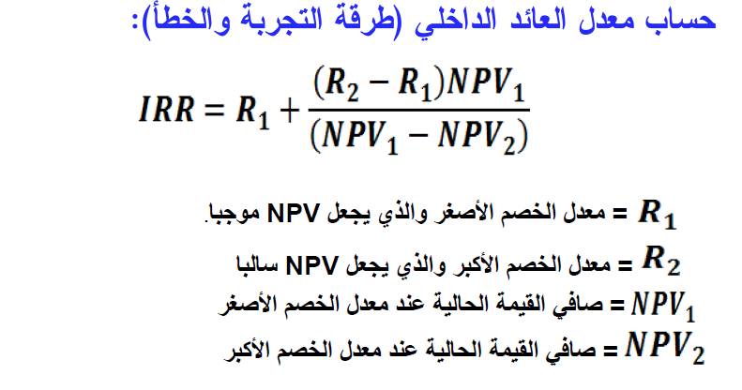
تقييم المشروعات الاستثمارية

Slide 6
تقييم المشروعات الاستثمارية
مثال:تفكر الشركة السعودية في الدخول في مشروع استثماري, علما بان تكلفة المشروع 21,000 ريال وان التدفقات النقدية للمشروع في السنة الاولى 8,000 ريال وللسنة الثانية 8,000 ريال. اذا علمت ان معدل الخصم 12%, احسب طريقة معدل العائد الداخلي للمشروع؟
1/ نقوم باستخراج القيم الحالية للتدفقات النقدية السنوية للمشروع عند معدل خصم 12%
بما ان التدفقات النقدية متساوية 8,000 و 8,000 ريال اذا يجب اللجوء الى الجدول المالي رقم (4)
نلجأ الى الجدول المالي رقم (3) اذا كانت التدفقات النقدية غير متساوية

Slide 7
تقييم المشروعات الاستثمارية
بالذهاب الى الجدول المالي رقم (4) عند السنة الاولى وعند معدل خصم 12% نجد ان معامل القيمة الحالية هو 0.8929
بالتالي (8,000 * 0.8929) = 7143ريال
ايضا بالذهاب الى الجدول المالي رقم (4) عند السنة الثانية وعند معدل خصم 12% نجد ان معامل القيمة الحالية هو 1.6901
بالتالي ( 8,000 * 1.6901) = 13520ريال
اذا مجموع القيم الحالية للتدفقات النقدية السنوية للمشروع = 7143+13520= 20663

Slide 8
تقييم المشروعات الاستثمارية
2/ استخراج القيمة الحالية للمشروع (قيمة سالبة)
NPV= Pv(CF)- Pv(K)
= 20663– 21000= - 337
الان يجب استخراج صافي قيمة حالية موجبة للمشروع
كلما تما اختيار معدل خصم قريب من 1% كلما حصلنا على صافي قيمة حالية موجبة
كلما تما اختيار معدل خصم بعيد من 1% كلما حصلنا على صافي قيمة حالية سالبة

Slide 9
تقييم المشروعات الاستثمارية
نقوم باختيار معدل خصم عند 2%
1/ نقوم باستخراج القيم الحالية للتدفقات النقدية السنوية للمشروع عند معدل خصم 2%
بما ان التدفقات النقدية متساوية 8,000 و 8,000 ريال اذا يجب اللجوء الى الجدول المالي رقم (4)
نلجأ الى الجدول المالي رقم (3) اذا كانت التدفقات النقدية غير متساوية

Slide 10
تقييم المشروعات الاستثمارية
بالذهاب الى الجدول المالي رقم (4) عند السنة الاولى وعند معدل خصم 2% نجد ان معامل القيمة الحالية هو 0.9804
بالتالي (8,000 * 0.9804) = 7843ريال
ايضا بالذهاب الى الجدول المالي رقم (4) عند السنة الثانية وعند معدل خصم 2% نجد ان معامل القيمة الحالية هو 1.9416
بالتالي ( 8,000 * 1.9416) = 15532
اذا مجموع القيم الحالية للتدفقات النقدية السنوية للمشروع = 7273+13884= 21157ريال

Slide 11
تقييم المشروعات الاستثمارية
2/ استخراج القيمة الحالية للمشروع (قيمة موجبة)
NPV= Pv(CF)- Pv(K)
= 21157– 21000= 157
بعد الحصول على صافي قيمة حالية سالبة (- 337) عند معدل خصم 12% وايضا صافي قيمة موجبة (157) عند معدل خصم 2% نقوم بتطبيق قانون معدل العائد الداخلي

Slide 12
تقييم المشروعات الاستثمارية

Slide 13
تقييم المشروعات الاستثمارية
معدل الخصم الاصغر + }( معدل الخصم الاكبر – معدل الخصم الاصغر) * NPV 1الخاص بالمعدل الاصفر{/ NPV1) الخاصة بالمعدل الاصغر - NPV2الخاص بالمعدل الاكبر)
2% + }( 12% - 2%= ( - 337 - 157 ) / {157 * ( 5%

Slide 14

تقييم المشروعات الاستثمارية

Slide 15

تقييم المشروعات الاستثمارية

Slide 16

بحمد الله

